Slide 1

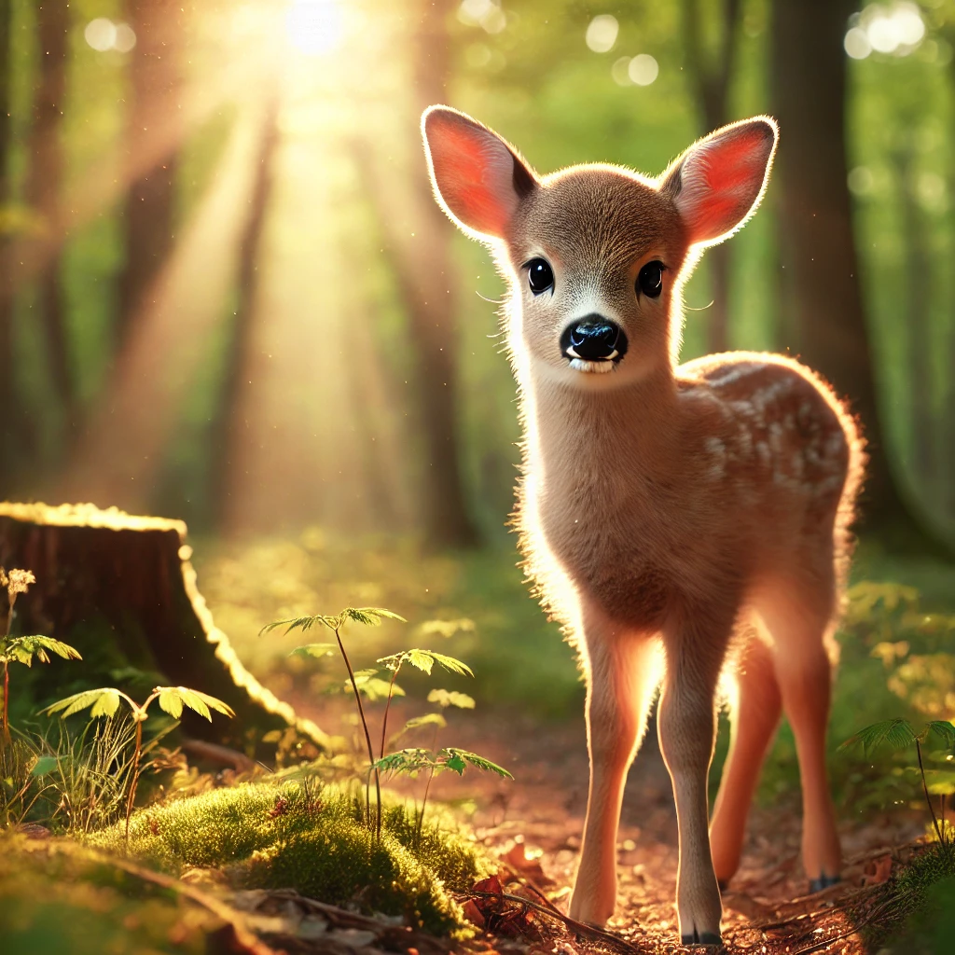
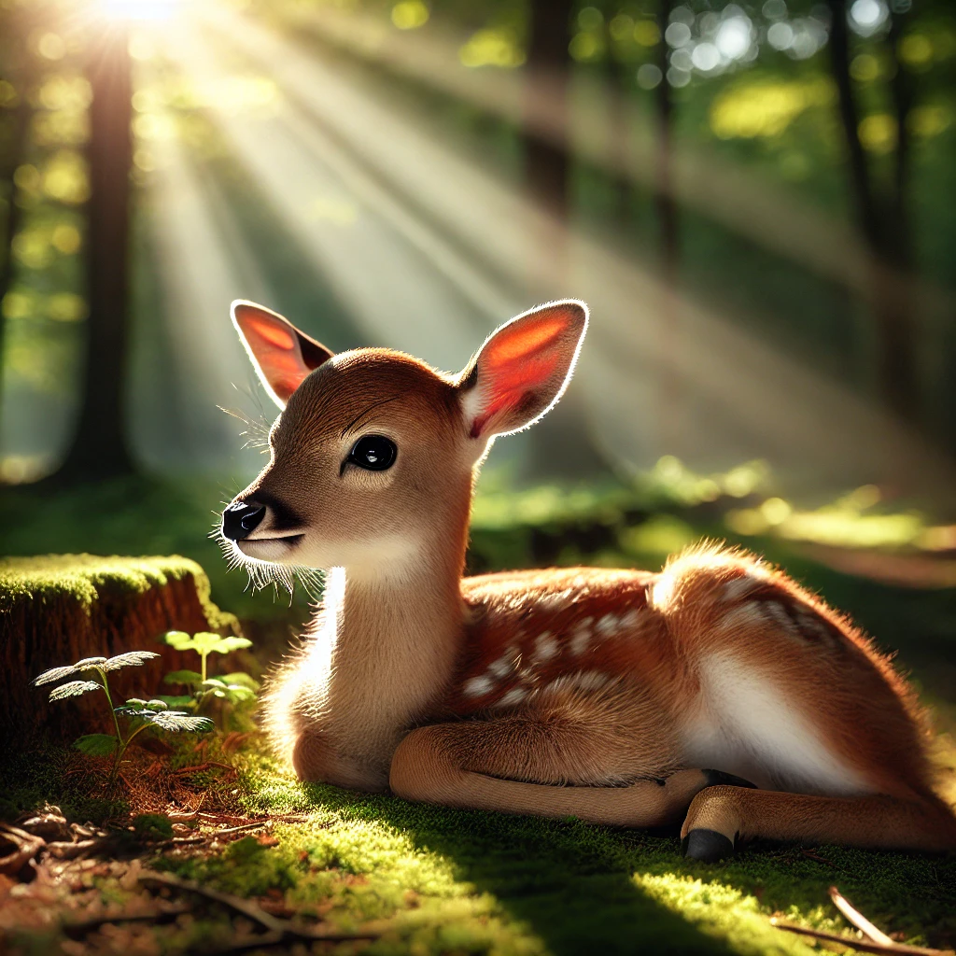
❄️: Frozen
❄️
🔥: LoRA finetuning
70B
❄️
🔥
3B
3B

